Slide 1
rekenen
Na deze les kan je het begrip:
Zwaartekracht
Aantrekkingskracht
gewicht

Slide 2
De massa drukken we uit in kg
Massa
Waar is je massa van afhankelijk?
Van volume en dichtheid
Jouw massa is overal hetzelfde

Slide 3
De massa drukken we uit in kg
Massa
Verandert de massa op andere planeten?
Jouw massa is overal hetzelfde
Op aarde
Op de maan
En in de ruimte

Slide 4
De zwaartekracht
Gewicht
De zwaartekracht Fz in N
Massa m in kg
Aantrekkingskracht g in N/kg
$$g_{aarde}=9,81 N/kg$$

Slide 5
Tweede wet van Newton :
Tweede wet van Newton
ZwaarteKracht = massa x aantrekkingkracht
Fz = m x g
…N = …kg x …N/kg
Om een pak melk van 1kg op te tillen is op aarde ≈ 10N nodig

Slide 6
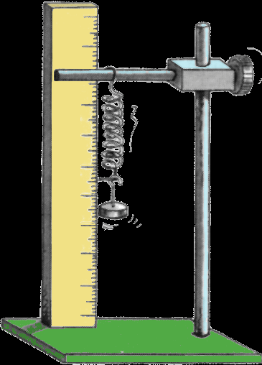
Tweede wet van newton
Isaac Newton’s 2de wet
2 N
Een blokje van 200 g = 0,2 kg.
F = m x g
F = 0,2 kg x 9,81 N/kg
F = 2 N
g = 9,81 N/kg op aarde.
g = 1,62 N/kg op de maan.
2 N

Slide 7
Tweede wet van Newton :
Tweede wet van newton
Fz = m x g
De aantrekkingskracht is evenredig met krachten die er op werken.
g = 9,81 N/kg op aarde.
g = 1,62 N/kg op de maan.

Slide 8
Als we spreken over gewicht zijn er twee mogelijkheden:
Gewicht
1) je bent gewichtloos
2) je hebt een gewicht.

Slide 9
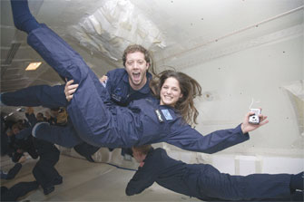
Wanneer ben je gewichtloos
Gewicht
als je valt

Slide 10
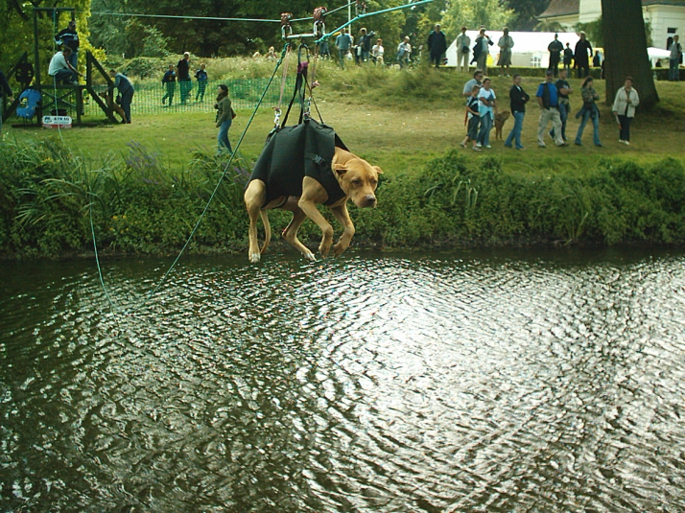
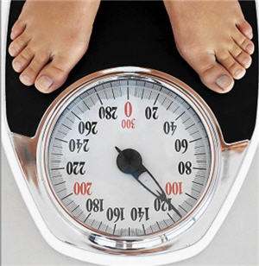
Wanneer spreken we van gewicht?
Gewicht
Hangpunt
Ondersteunend vlak

Slide 11
Samengevat
Gewicht
Is er een Ondersteunend vlak of hangpunt
Fg = Fz = m x g
Is er geen Ondersteunend vlak of hangpunt
gewichtloos
Fg = 0N
Fz = m x g

